Slide 1
TRƯỜNG ĐẠI HỌC THỦY LỢI
KHOA CÔNG NGHỆ THÔNG TIN
ĐỒ ÁN TỐT NGHIỆP
ĐỀ TÀI
RECONNECT MINDHEALTH
AI + CBT
Hệ thống hỗ trợ trị liệu lo âu xã hội tích hợp AI
Hỗ trợ • Theo dõi • An toàn
Ứng dụng CBT số hóa, RAG và điều phối lâm sàng an toàn
Sinh viên: Nguyễn Khắc Nam Phương • MSSV: 2251172459 • Lớp: 64KTPM5
Giảng viên hướng dẫn: Lê Thị Tú Kiên
HÀ NỘI, 2026

Slide 2


Giới thiệu
Vấn đề
Giải pháp
Lý Do
Chọn Đề Tài
Rào cản tiếp cận
Lo âu xã hội gây né tránh, tự cô lập và làm suy giảm khả năng học tập, làm việc và kết nối xã hội.
Khoảng trống ngoài phiên trị liệu
Khó theo dõi hành vi an toàn, né tránh và bài tập hằng ngày..
Dữ liệu rời rạc
Thiếu chuỗi dữ liệu LSAS, check-in, Thought Record và thực hành để bác sĩ xem trước phiên.

Slide 3




Mục Tiêu Nghiên Cứu
Số hóa một phần quy trình hỗ trợ CBT cho lo âu xã hội thành nền tảng tương tác, kết hợp AI hỗ trợ nhận thức và cơ chế an toàn, tích hợp AI đồng hành hỗ trợ nhận thức cho người dùng trong quá trình trị liệu.
Xây dựng hệ thống đa vai trò bằng Flutter và Spring Boot REST API; bảo đảm tách lớp, toàn vẹn dữ liệu và khả năng tích hợp AI/RAG.

Slide 4


Cơ Sở Lý Thuyết Lâm Sàng
Thang đo LSAS-SR (Liebowitz, 1987)
24 tình huống xã hội đo lường hai miền: Sợ hãi (Fear) và Né tránh (Avoidance). Công cụ chuẩn hóa đánh giá mức độ lo âu xã hội trước và sau can thiệp CBT số hóa.
Mô hình CBT - Judith Beck (2020)
Tái cấu trúc nhận thức qua Nhật ký suy nghĩ (Thought Record) 6 bước: Xác định tình huống → Cảm xúc → Suy nghĩ tự động → Bằng chứng → Phản hồi thích nghi → Kết quả.
Mô hình Clark & Wells (1995)
Phá vỡ vòng lặp duy trì lo âu xã hội. Cơ chế: chú ý tự hướng nội và hành vi an toàn củng cố nỗi sợ. Can thiệp: Thử nghiệm hành vi (Behavioral Experiments) để kiểm chứng niềm tin sai lệch.

Slide 5
PHẠM VI ĐỀ TÀI VÀ GIỚI HẠN
Xác định rõ phần hệ thống đã hiện thực và các nội dung chưa thuộc phạm vi đồ án.
PHẠM VI ĐÃ HIỆN THỰC
GIỚI HẠN VÀ LOẠI TRỪ
• Hồ sơ ẩn danh và tài khoản bệnh nhân
• LSAS, Goal Setting và lộ trình CBT
• Thought Record, Daily Check-in và Safety Gate
• Đặt lịch, Web CMS và điều phối Cờ đỏ
• Gemini kết hợp vector RAG trên Qdrant với kho tri thức CBT nội bộ chọn lọc; AI chỉ hỗ trợ giải thích và gợi ý, chưa được xác nhận lâm sàng.
• Chưa tích hợp video call trực tiếp; sử dụng liên kết họp
• AI là mô hình tổng quát, không thay thế bác sĩ
• Chưa thực hiện thử nghiệm lâm sàng trên người bệnh thật
• Chưa công bố độ chính xác khi thiếu tập nhãn chuyên gia
• Dữ liệu nhạy cảm cần tiếp tục tăng cường quản trị khi triển khai thật

Slide 6





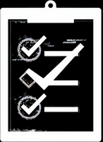
Phương Pháp Nghiên Cứu
Bốn giai đoạn tuần tự trong quy trình nghiên cứu và phát triển phần mềm
Giai đoạn 1
Giai đoạn 2
Giai đoạn 3
Giai đoạn 4
Nghiên Cứu Lý Thuyết
Phân Tích & Thiết Kế
Thực Nghiệm Phần Mềm
Kiểm Thử & Đánh Giá
Nghiên cứu phác đồ CBT, mô hình Clark & Wells và thang đo LSAS để số hóa nghiệp vụ y văn vào logic phần mềm
Khảo sát yêu cầu, mô hình hóa bằng biểu đồ UML (Use Case, Activity, Sequence, Class Diagram) và thiết kế ERD
Lập trình Backend (Spring Boot), CSDL (MySQL), Mobile App và Web CMS (Flutter), tích hợp Gemini API
Kiểm thử các luồng nghiệp vụ, đánh giá định tính phản hồi AI và xác minh cơ chế chống đặt lịch trùng

Slide 7
CHỨC NĂNG CHÍNH CỦA HỆ THỐNG
Ba nhóm người dùng phối hợp trên cùng một nền tảng dữ liệu.
BỆNH NHÂN – FLUTTER APP
BÁC SĨ – WEB CMS
QUẢN TRỊ VIÊN
• Hồ sơ ẩn danh và hồ sơ chính thức
• LSAS và mục tiêu trị liệu
• Fear Ladder và Behavioral Experiment
• Daily Check-in, Thought Record và AI
• Đặt lịch tư vấn từ xa
• Danh sách bệnh nhân phụ trách
• Xem trước phiên tư vấn
• Theo dõi LSAS và tiến trình trị liệu
• Quản lý lịch làm việc, lịch hẹn
• Ghi chú lâm sàng
• Quản lý tài khoản và bác sĩ
• Duyệt hồ sơ chuyên môn
• Theo dõi dashboard ưu tiên
• Điều phối và gán bác sĩ
• Xử lý hàng chờ Cờ đỏ

Slide 8
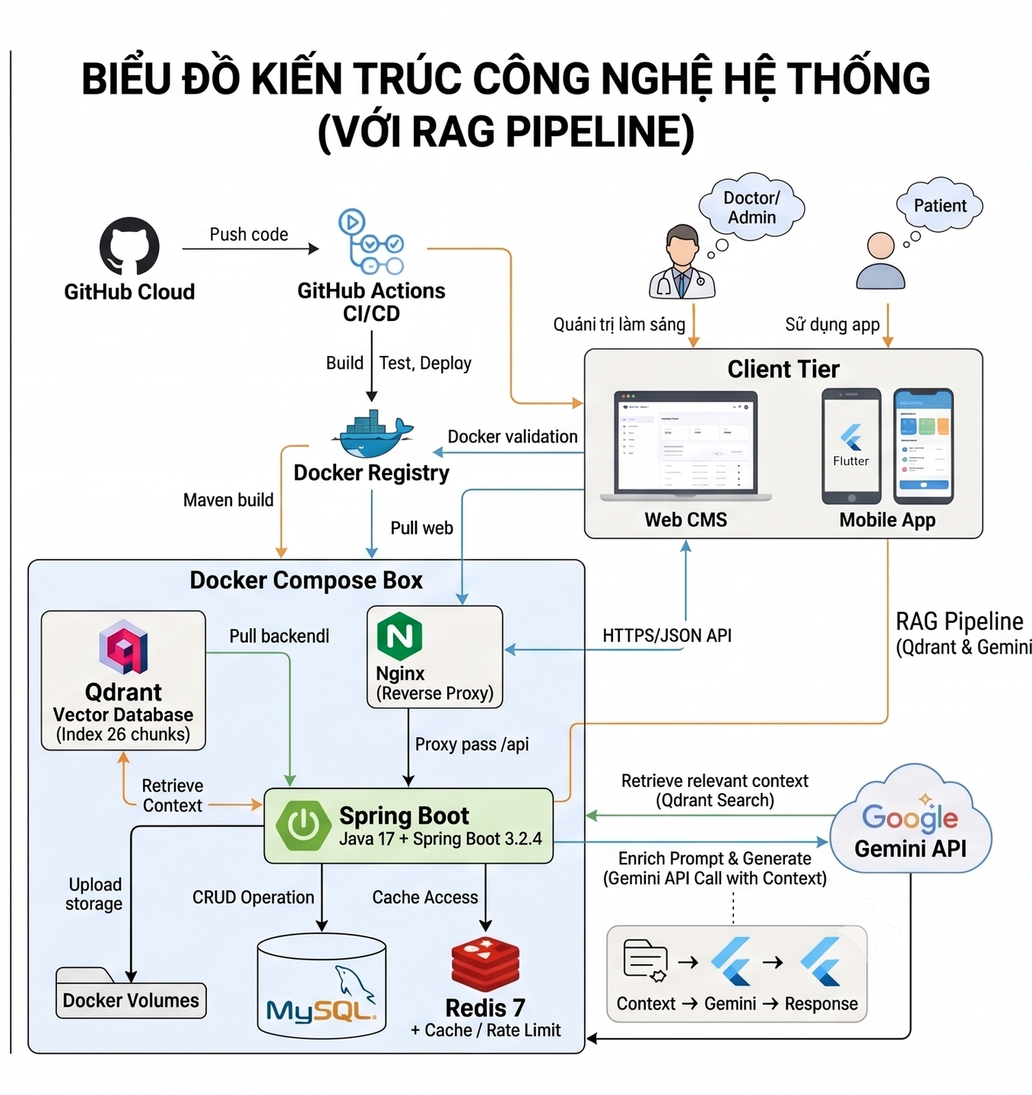
Profile
Gallery
Portfolio
Contact

Slide 9
CÁ NHÂN HÓA LỘ TRÌNH TRỊ LIỆU
LSAS baseline quyết định mức độ; goalType là tín hiệu ưu tiên, không thay thế đánh giá lâm sàng.
1. DỮ LIỆU NỀN LSAS
2. ƯU TIÊN THEO MỤC TIÊU
3. SẮP XẾP VÀ MỞ KHÓA
24 tình huống được chấm theo hai chiều: Sợ hãi và Né tránh. Hệ thống chỉ lấy các tình huống có điểm lớn hơn 0 để tạo Fear Ladder.
SOCIAL ưu tiên nhóm tương tác xã hội. BEHAVIORAL ưu tiên nhóm hiệu suất/biểu diễn. EMOTIONAL giữ thứ tự trung tính và bổ sung hướng dẫn điều hòa cảm xúc.
Thứ tự: goalMatch giảm dần → tổng điểm tăng dần → số tình huống. Các nấc được mở dần theo trạng thái hoàn thành.
LSAS baseline
→
Goal priority
→
Fear Ladder
→
Behavioral Experiment

Slide 10
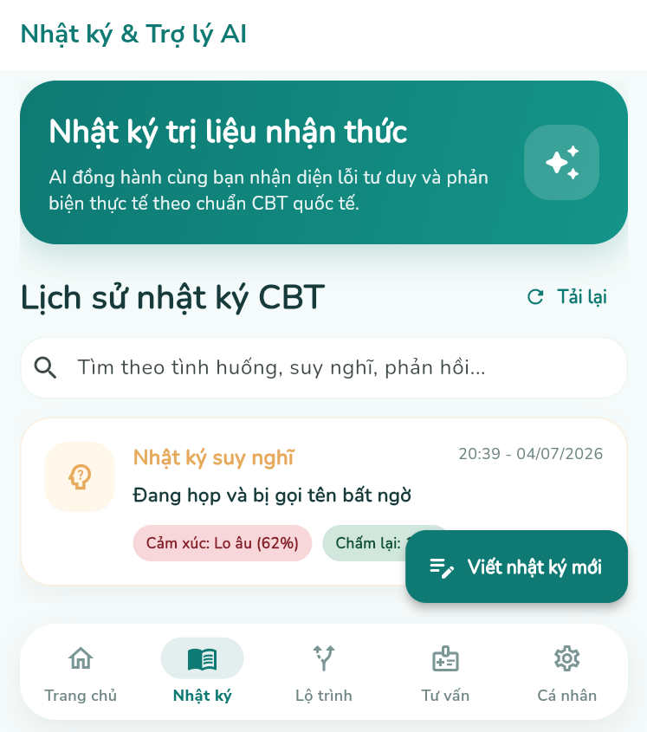
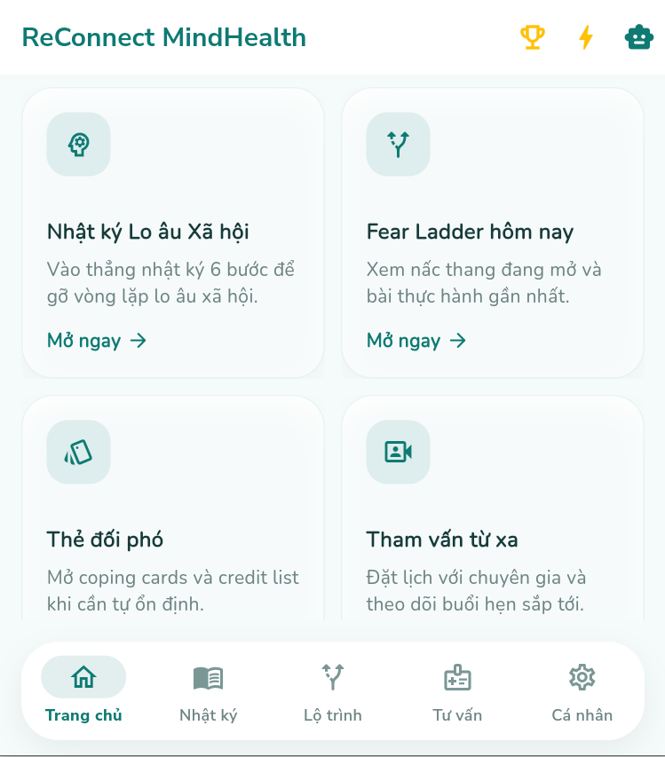
Một số màn hình chính của hệ thống

Slide 11
KẾT QUẢ NGHIÊN CỨU VÀ KỸ THUẬT
Các kết quả đã hiện thực và có thể chứng minh bằng code, API hoặc dữ liệu kiểm thử.
SẢN PHẨM ĐA VAI TRÒ
SỐ HÓA NGHIỆP VỤ CBT
Flutter App cho bệnh nhân; Web CMS cho bác sĩ và quản trị viên; Spring Boot API kết nối dữ liệu xuyên suốt.
Ánh xạ LSAS, Thought Record, Fear Ladder và Behavioral Experiment từ cơ sở lý thuyết thành luồng phần mềm.
AN TOÀN VÀ TOÀN VẸN
AI, RAG VÀ KIỂM THỬ
JWT, AES-128 cho nội dung nhật ký, transaction và hai unique constraint chống trùng lịch.
Gemini Embedding + Qdrant, fallback, API contract và bộ ca kiểm thử chủ đề.
Minh chứng nghiên cứu
↗ MỞ BÁO CÁO CƠ SỞ KHOA HỌC

Slide 12
KIỂM SOÁT TƯƠNG TRANH KHI ĐẶT LỊCH
Hai request cùng chọn một khung giờ – hệ thống bảo vệ dữ liệu qua hai lớp.
REQUEST ĐỒNG THỜI
SPRING BOOT
MYSQL – LỚP BẢO VỆ CUỐI
Request A và Request B cùng gửi yêu cầu đặt một slot của bác sĩ.
→
Kiểm tra nghiệp vụ và lịch tồn tại. Toàn bộ thao tác chạy trong @Transactional.
→
UNIQUE (therapist_id, start_at)
UNIQUE (patient_id, start_at)
200 OK – Lịch được tạo
409 Conflict – Từ chối lịch trùng

Slide 13
KẾT QUẢ ĐÁNH GIÁ AI
Đánh giá ở mức chức năng phần mềm; chưa phải thử nghiệm lâm sàng.
KẾT QUẢ ĐẠT
KẾT QUẢ CẦN HIỆU CHỈNH
✓ API và JSON contract
✓ Qdrant RAG – 26 chunks
✓ Fallback khi Gemini/Qdrant lỗi
✓ Thought Record lưu AI metadata
△ Nhận diện distortion: đạt một phần
△ Corpus tri thức còn nhỏ
○ Chưa có tập nhãn chuyên gia đủ lớn
○ Chưa đánh giá lâm sàng
AI hỗ trợ nhận thức và điều hướng an toàn; không chẩn đoán hoặc thay thế quyết định của bác sĩ.
Minh chứng đánh giá
↗ MỞ BÁO CÁO ĐÁNH GIÁ AI

Slide 14
KẾT LUẬN VÀ HƯỚNG PHÁT TRIỂN
KẾT LUẬN
HƯỚNG PHÁT TRIỂN
• Hoàn thiện hệ thống đa vai trò App – CMS – Backend
• Số hóa các luồng CBT cốt lõi cho lo âu xã hội
• Tích hợp vector RAG và cơ chế fallback an toàn
• Bảo vệ toàn vẹn lịch hẹn bằng transaction và constraint
• Mở rộng và thẩm định corpus tri thức với chuyên gia
• Đánh giá AI trên tập dữ liệu được gán nhãn
• Bổ sung video call và thông báo thời gian thực
• Tăng cường audit, bảo mật khóa và triển khai production

Slide 15


CẢM ƠN
QUÝ VỊ!
Nhóm Nghiên Cứu & Phát Triển
Lo Âu Xã Hội AI

